Slide 1
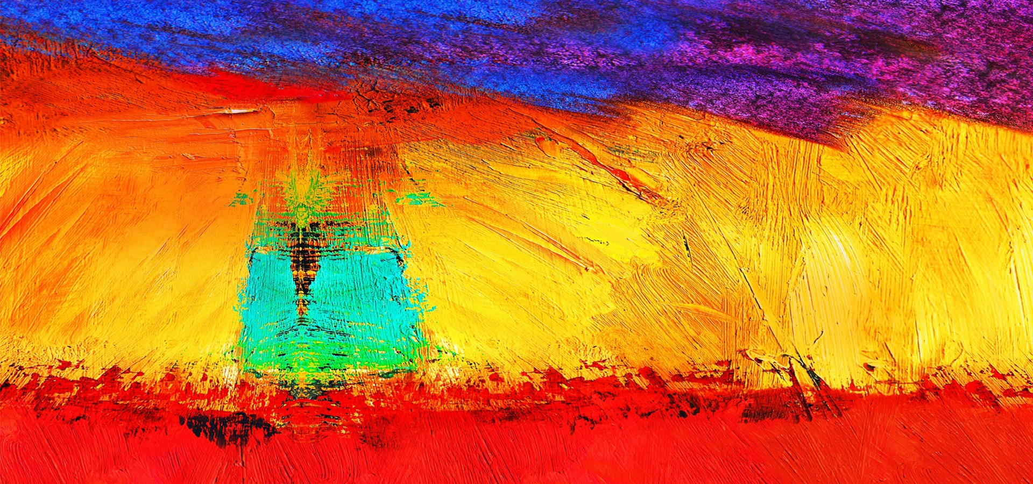





肆月
市场部工作总结报告
LOGO

Slide 2

Close your phone
Open your mind.

Slide 3

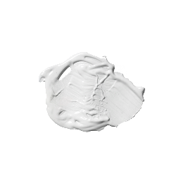
CONTENTS
1
各团队工作述职
目录
2
部门每月业绩数据
3
本月书单推荐
4
本月毒鸡汤

Slide 4

Part 1
各团队工作述职

Slide 5

空间设计组
本月前完成
本月内完成
未完成
代理商自行设计
步骤一
步骤二
步骤三
步骤四
步骤五
步骤六
城市一
城市二
城市三
城市四
城市五

Slide 6

平面设计组
产出
平面设计 300P | H5 125P
PPT 500P | 手绘图 8P

Slide 7

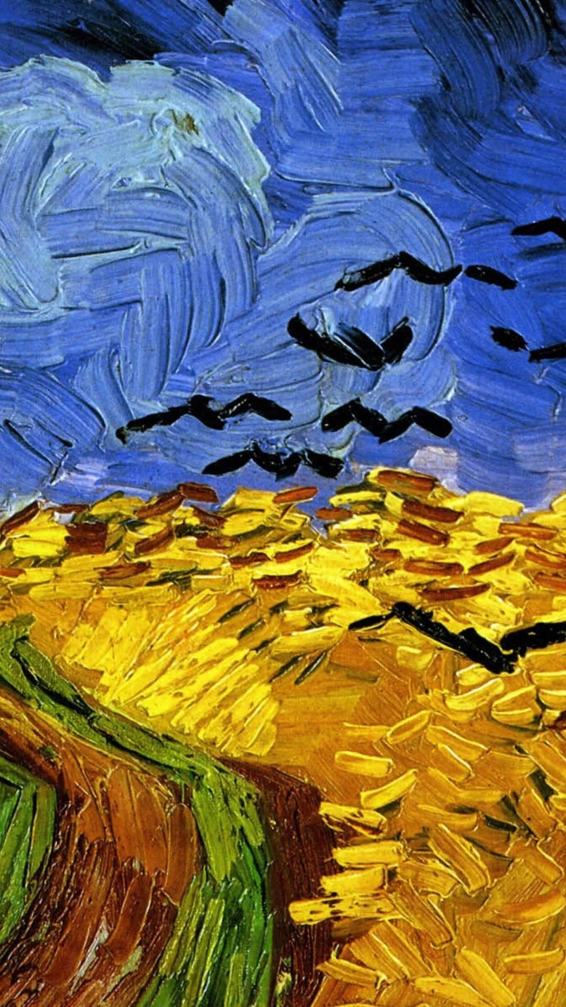
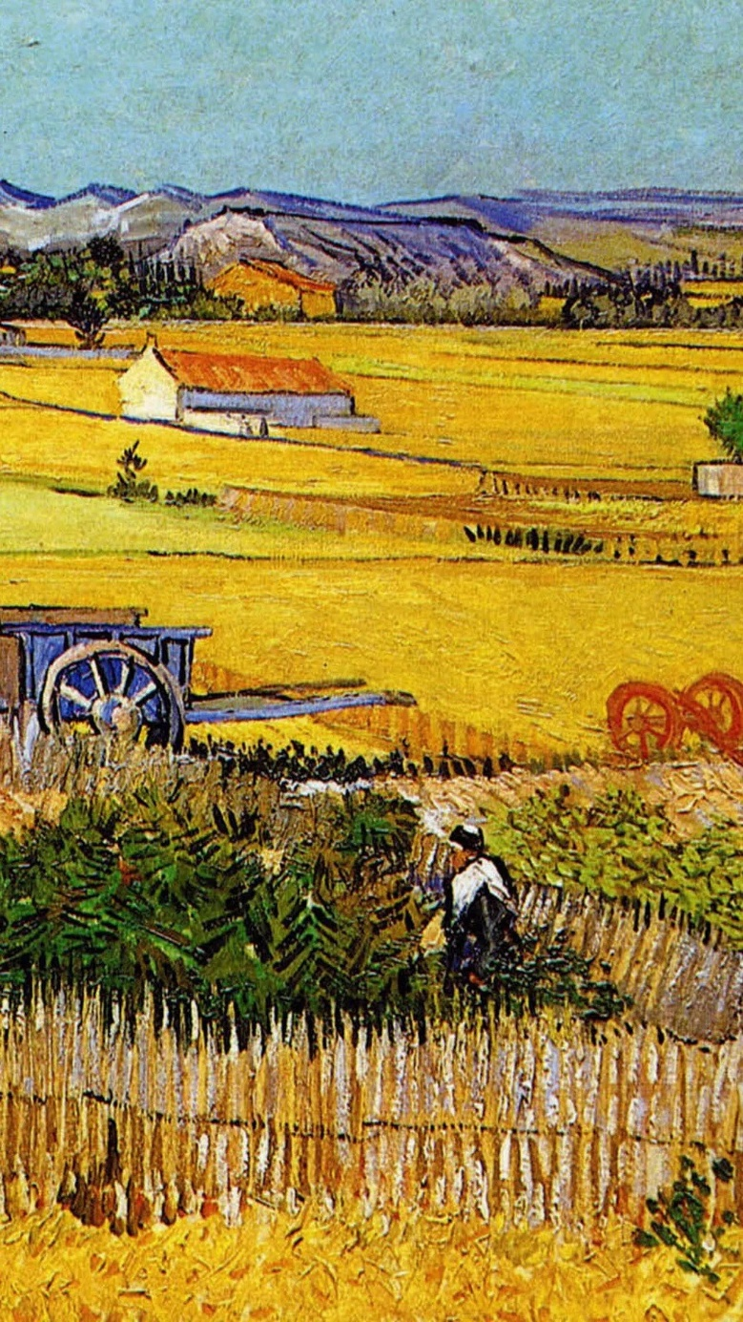
平面设计组
作品TOP3

Slide 8
广告及内业
城市
投放金额
广告价格审核
北京
100万
上海
89万
√
领导签字
合同流程
付款环节
投放位置审核
√
√
√
√
-
√
√
-
-
广州
成都
67万
√
-
-
-
-
120万
√
√
-
-
-

Slide 9
Part 2
部门每月业绩数据

Slide 10

各团队销售业绩数据对比
十年生死两茫茫，不思量，自难忘，千里孤坟无处话凄凉，纵使相逢应不识，尘满面，鬓如霜。

Slide 11
各团队销售业绩数据对比
十年生死两茫茫，不思量，自难忘，千里孤坟无处话凄凉，纵使相逢应不识，尘满面，鬓如霜。
夜来幽梦忽还乡，小轩窗，正梳妆，相顾无言唯有泪千行，料得年年肠断处，明月夜，短松冈。

Slide 12



各团队销售业绩数据详情

Slide 13


各团队销售情况分析
标题文字标题文字
十年生死两茫茫，不思量，自难忘，千里孤坟无处话凄凉，纵使相逢应不识，尘满面，鬓如霜。
夜来幽梦忽还乡，小轩窗，正梳妆，相顾无言唯有泪千行，料得年年肠断处，明月夜，短松冈。十年生死两茫茫，不思量，自难忘，千里孤坟无处话凄凉，纵使相逢应不识，尘满面，鬓如霜。
夜来幽梦忽还乡，小轩窗，正梳妆，相顾无言唯有泪千行，料得年年肠断处，明月夜，短松冈。

Slide 14
Part 3
本月书单推荐

Slide 15


作 者 | [美] 珍妮·罗森 /吴洁静 译
出 版 社 | 江苏凤凰文艺出版社
豆瓣评分 | 7.8 ★★★★☆
推荐理由 | 一位抑郁症患者，用快乐席卷美国年度榜单！ - 美国亚马逊年度图书 - 美国巴诺书店年度图书 - 美国有声书协会年度图书 - 盘踞《纽约时报》畅销书近半年

Slide 16

作 者 | [美] 珍妮·罗森 /吴洁静 译
出 版 社 | 江苏凤凰文艺出版社
豆瓣评分 | 7.8 ★★★★☆
推荐理由 | 致所有在黑暗中行走的人和那些在阳光下行走却把一只手伸进黑暗里陪我们一起前行的人：更光明的日子正要到来。更清晰的未来正要出现。而你也会在那里。

Slide 17
高兴死了
作者：
[美] 珍妮·罗森
吴洁静 译
出版社：
江苏凤凰文艺出版社
豆瓣评分：
7.8
★★★★☆
推荐理由：
致所有在黑暗中行走的人。

Slide 18
Part 4
本月毒鸡汤

Slide 19

“
不要在同样的问题上犯错
人生有限
要抓紧时间
在其他问题上犯错
”

Slide 20
THANK
YOU
2018年4月11日
LOGO

